Slide 1
HTTP协议

Slide 2
HTTP简介
HTTP 消息结构
HTTP请求方法
HTTP 头信息
HTTP 状态码

Slide 3
HTTP 简介
HTTP协议是Hyper Text Transfer Protocol（超文本传输协议）的缩写,是
用于从万维网（WWW:World Wide Web ）服务器传输超文本到本地浏
览器的传送协议。。
HTTP是一个基于TCP/IP通信协议来传递数据（HTML 文件, 图片文件, 查询
结果等）。

Slide 4
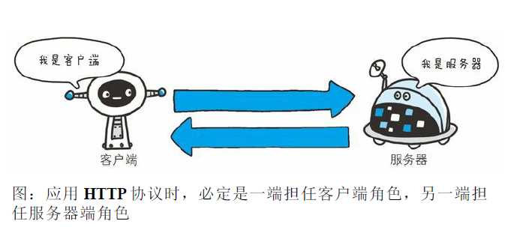
HTTP 工作原理
HTTP协议工作于客户端-服务端架构上。浏览器作为HTTP客户端通过URL向HTTP服务端即WEB服务器发送所有请求。
Web服务器有：Apache服务器，IIS服务器（Internet Information Services）等。
Web服务器根据接收到的请求后，向客户端发送响应信息。
HTTP默认端口号为80，但是你也可以改为8080或者其他端口。

Slide 5
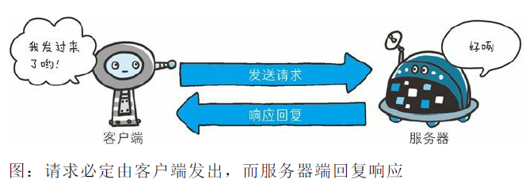
通过请求和响应的交换达成通信
HTTP 协议规定，请求从客户端发出，最后服务器端响应该请求并返回。换句话说，肯定是先从客户端开始建立通信的，服务器端在没有接收到请求之前不会发送响应。

Slide 6

HTTP三点注意事项：
HTTP是无连接：无连接的含义是限制每次连接只处理一个请求。服务器处理完客户的请求，并收到客户的应答后，即断开连接。采用这种方式可以节省传输时间。
HTTP是媒体独立的：这意味着，只要客户端和服务器知道如何处理的数据内容，任何类型的数据都可以通过HTTP发送。客户端以及服务器指定使用适合的MIME-type内容类型。
HTTP是无状态：HTTP协议是无状态协议。无状态是指协议对于事务处理没有记忆能力。缺少状态意味着如果后续处理需要前面的信息，则它必须重传，这样可能导致每次连接传送的数据量增大。另一方面，在服务器不需要先前信息时它的应答就较快。

Slide 7
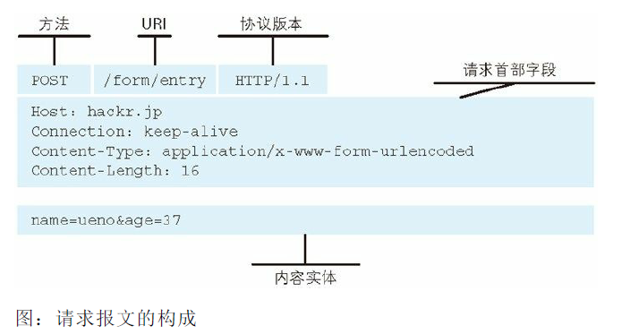
HTTP 消息结构
请求报文是由请求行、请求头部信息、空行和请求数据构成
请求行：请求方法、请求URI、协议版本
请求头部：格式：key:value
空行
请求数据（可无）

Slide 8
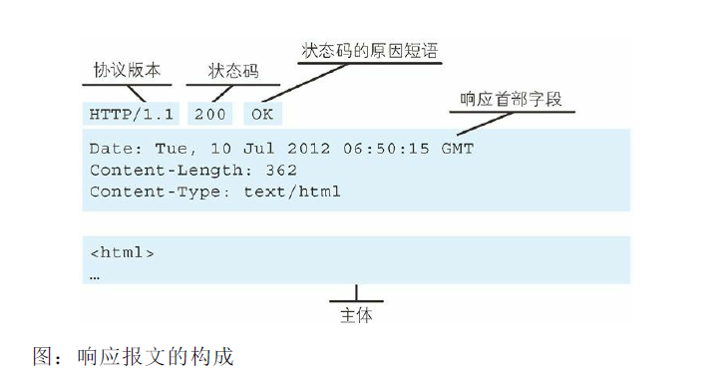
HTTP响应也由四个部分组成，分别是：状态行、响应头部、空行和主体

Slide 9
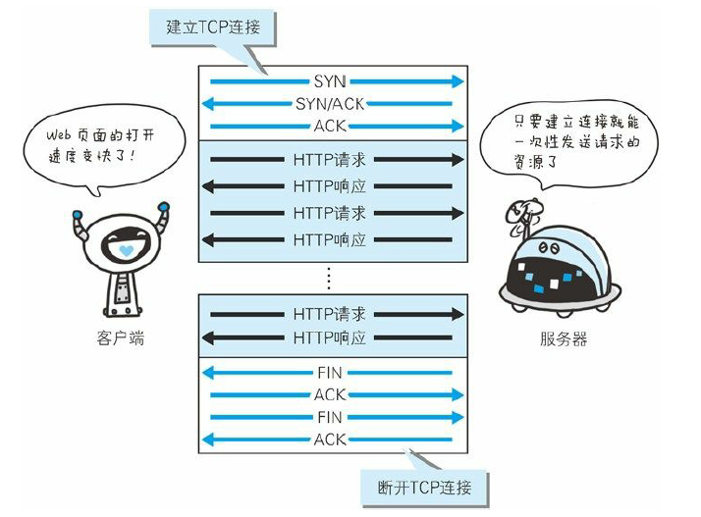
HTTP 1.1
目前HTTP协议的版本就是1.1，但是大部分服务器也支持1.0版本，主要区别在于1.1版本允许多个HTTP请求复用一个TCP连接，以加快传输速度。
HTTP/1.0每次请求都需要建立新的TCP连接，连接不能复用。HTTP/1.1新的请求可以在上次请求建立的TCP连接之上发送，连接可以复用，减少重复进行TCP三次握手的开销，提高效率。在同一个TCP连接中，新的请求需要等上一次请求收到响应后，才能发送。

Slide 10
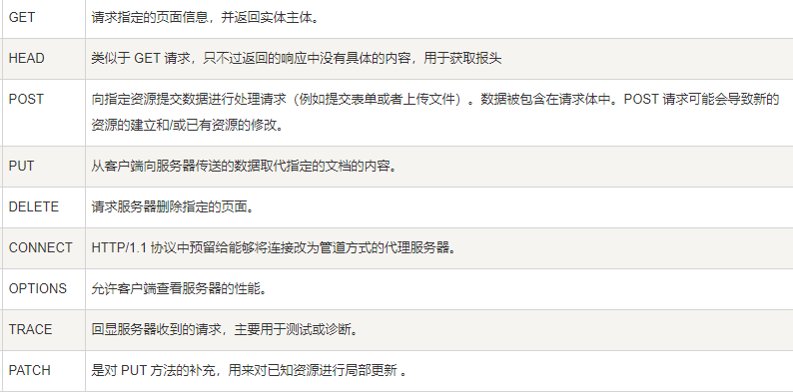
HTTP 请求方法
根据 HTTP 标准，HTTP 请求可以使用多种请求方法。
HTTP1.0 定义了三种请求方法： GET, POST 和 HEAD方法。
HTTP1.1 新增了六种请求方法：OPTIONS、PUT、PATCH、DELETE、TRACE 和 CONNECT 方法。

Slide 11
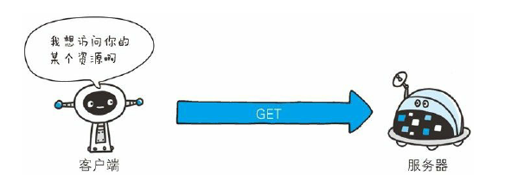
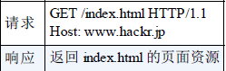
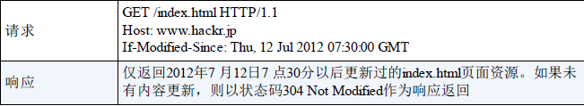
GET ：获取资源
GET 方法用来请求访问已被 URI 识别的资源。指定的资源经服务器
端解析后返回响应内容。

Slide 12

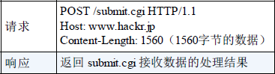
POST：传输实体主体
虽然用 GET 方法也可以传输实体的主体，但一般不用 GET 方法进行
传输，而是用 POST 方法。虽说 POST 的功能与 GET 很相似，但
POST 的主要目的并不是获取响应的主体内容。

Slide 13
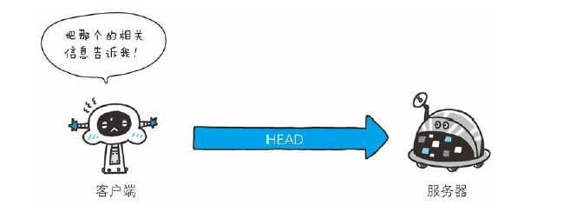
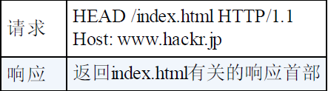
HEAD：获得报文首部
HEAD 方法和 GET 方法一样，只是不返回报文主体部分。用于确认
URI 的有效性及资源更新的日期时间等。

Slide 14
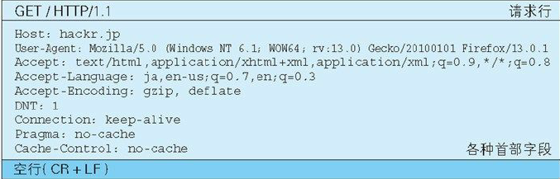
HTTP 响应头信息

Slide 15
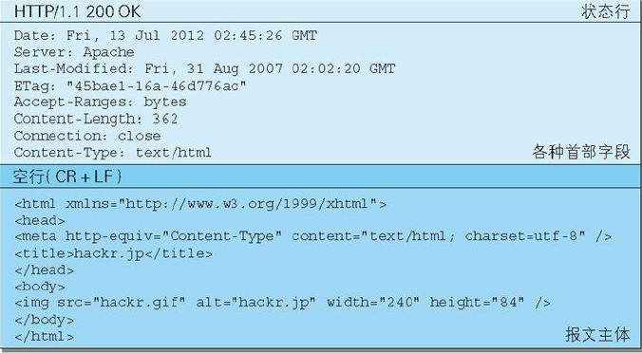

Slide 16
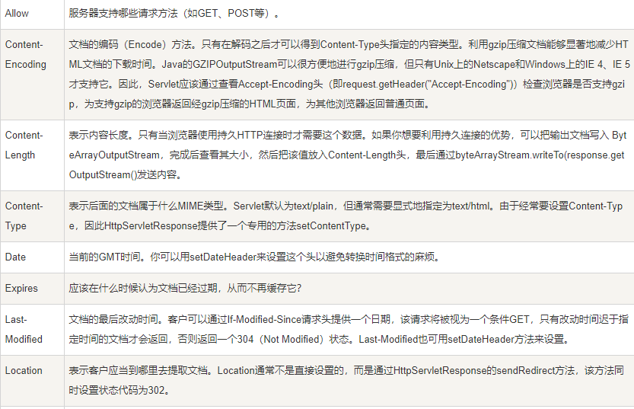

Slide 17
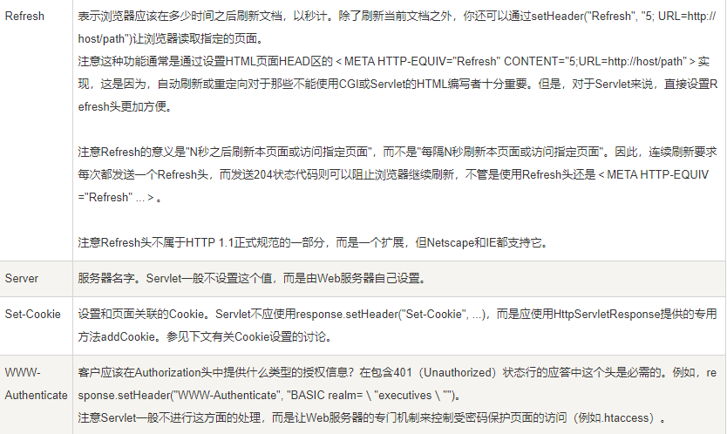

Slide 18
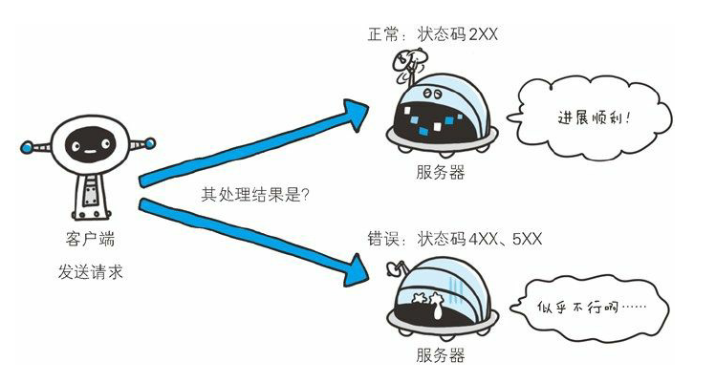
HTTP状态码
状态码的职责是当客户端向服务器端发送请求时，描述返回的请求结
果。借助状态码，用户可以知道服务器端是正常处理了请求，还是出
现了错误。

Slide 19
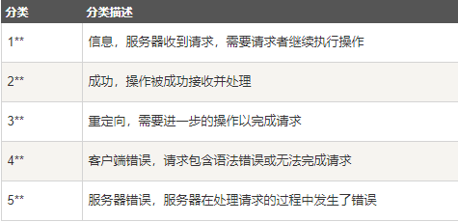
常见的HTTP状态码：
200 - 请求成功
301 - 资源（网页等）被永久转移到其它URL
404 - 请求的资源（网页等）不存在
500 - 内部服务器错误

Slide 20

200 OK
表示从客户端发来的请求在服务器端被正常处理了

Slide 21
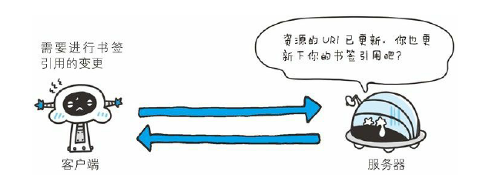
301 Moved Permanently
永久性重定向。该状态码表示请求的资源已被分配了新的 URI，以后应使用资源现在所指的 URI。也就是说，如果已经把资源对应的 URI 保存为书签了，这时应该按 Location 首部字段提示的 URI 重新保存。

Slide 22
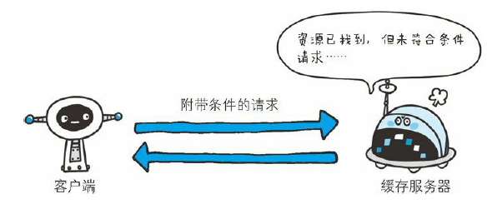
304 Not Modified
未修改。所请求的资源未修改，服务器返回此状态码时，不会返回任何资源。客户端通常会缓存访问过的资源，通过提供一个头信息指出客户端希望只返回在指定日期之后修改的资源

Slide 23
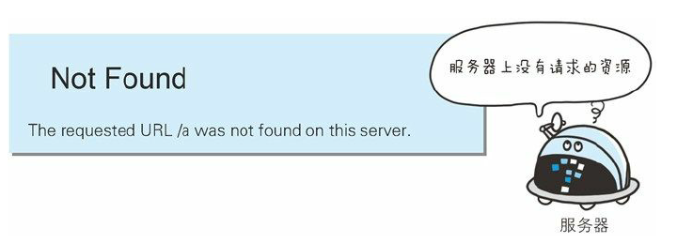
404 Not Found
该状态码表明服务器上无法找到请求的资源。除此之外，也可以在服
务器端拒绝请求且不想说明理由时使用。

Slide 24
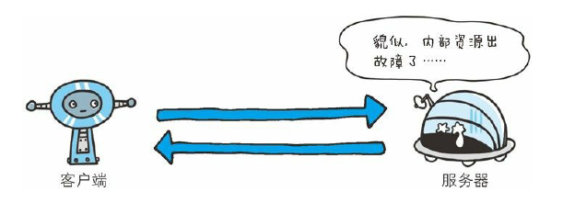
500 Internal Server Error
该状态码表明服务器端在执行请求时发生了错误。也有可能是 Web
应用存在的 bug 或某些临时的故障。

Slide 25
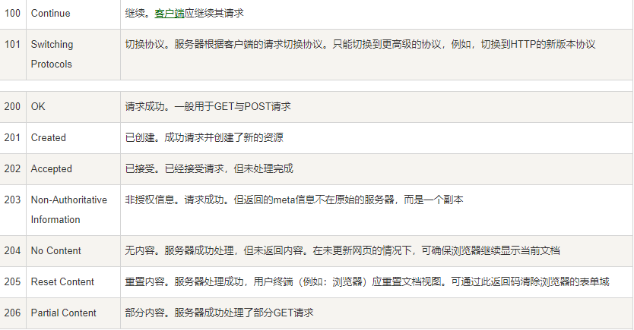

Slide 26
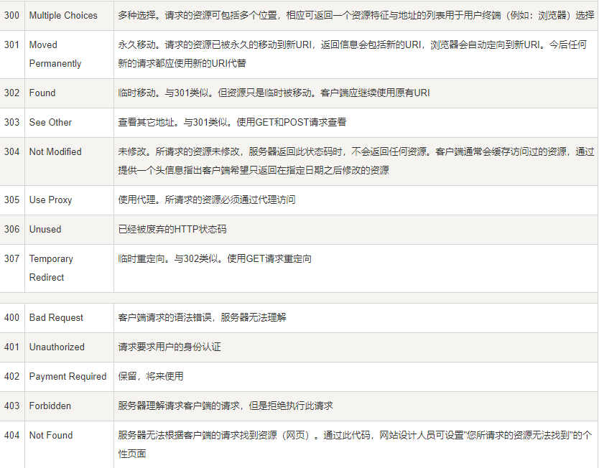

Slide 27
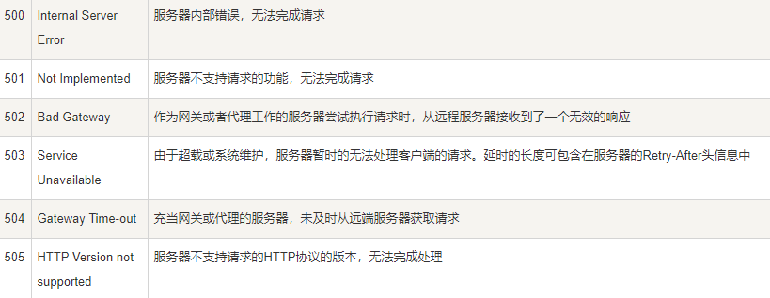
深入学习：

